Slide 1
IDEA中BPMN绘制插件与请假流程制作
IDEA绘制BPMN2.0插件actiBPM安装
解决中文乱码问题
Notes:
大家好，本节课我们讲xxx
下来我来给大家讲IDEA绘制插件actiBPM安装，IDEA下的插件名字叫actiBPM
actiBPM最新版本是2014年发布的，所以我们的IDEA最近技能的都能支持
打开IDEA
方案1
Setting、Plugins、搜索actiBPM
方案2
百度搜索idea官网，tool，all plugins。（地址改成https://plugins.jetbrains.com/
）
搜索actiBPM下载jar包
Idea、Plugins,右上角Install pLugin from Disk
在项目尝试创建bpmn并上传

Slide 2
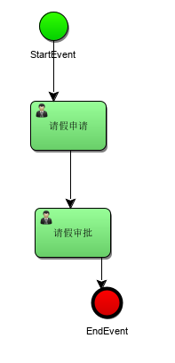
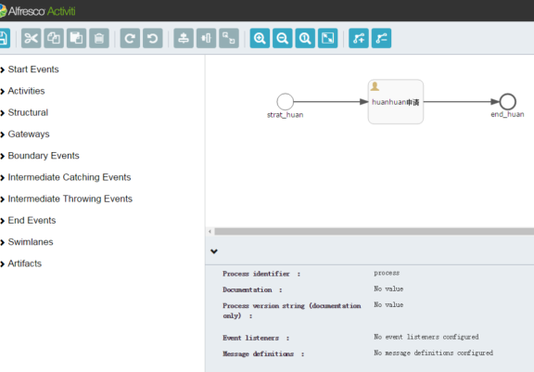
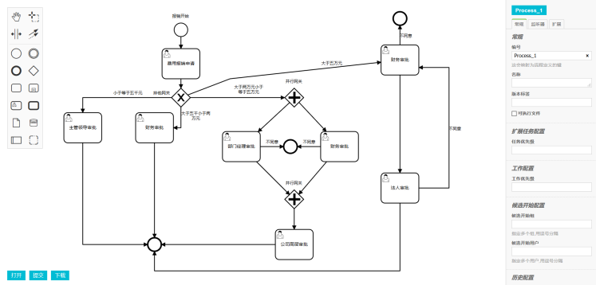
绘制BPMN的工具对比
actiBPM activiti explorer BPMN-JS
Notes:
至此我们看到了actiPMN插件的绘制样子
除此之外，还能看到2类BPMN绘制工具
在Activiti5,6版本，自带了一款绘制工具叫activiti explorer
在activiti7版本，官方不在维护activiti explorer ，转而使用效果更好的BPMN-JS绘制流程
我们的课程也会主讲BPMN-JS的使用

Slide 3
课程小结
修改yml数据连接
MAVEN镜像仓库改成阿里仓库
从maven.aliyun.com搜索Activiti7的POM坐标
修改MySQL大小写敏感
确保数据库没有Activiti以前的库
补充缺失的Activiti7-M4版本缺失的字段
Notes:
修改mysql配置文件 vi /etc/my.cnf #增加如下配置选项 [mysqld] lower_case_table_names=1 #重启mysql服务 systemctl restart mysqld
1是不敏感大小写，由于activiti代码是大写，建表是小写
确保数据库没有钱的Activiti库，Activiti会全表扫描会判断表已经存在，修改MySql可以解决这个问题，这里由于是第一次创建表，不再赘述
创建库，运行代码
运行报错缺失字段
DROP DATABASE imooc_activiti7
CREATE DATABASE imooc_activiti7
alter table ACT_RE_DEPLOYMENT add column VERSION_ varchar(255)
alter table ACT_RE_DEPLOYMENT add column PROJECT_RELEASE_VERSION_ varchar(255)
运行项项目，查看表
历史表增加
spring.activiti.history-level: full 历史数据详细程度类型，点击可以看美剧
spring.activiti.db-history-used: true

